Slide 1
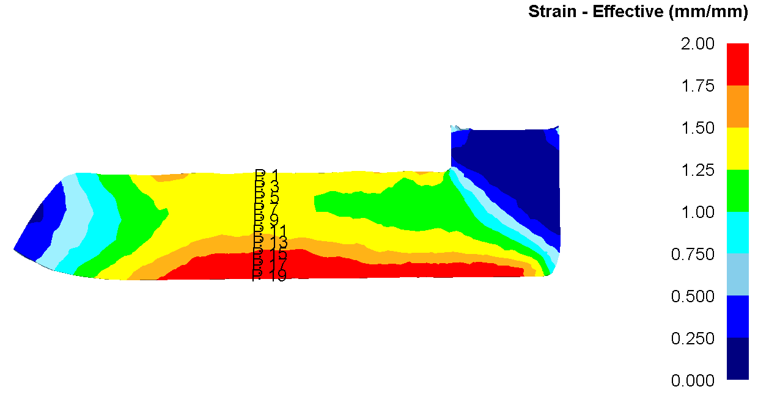
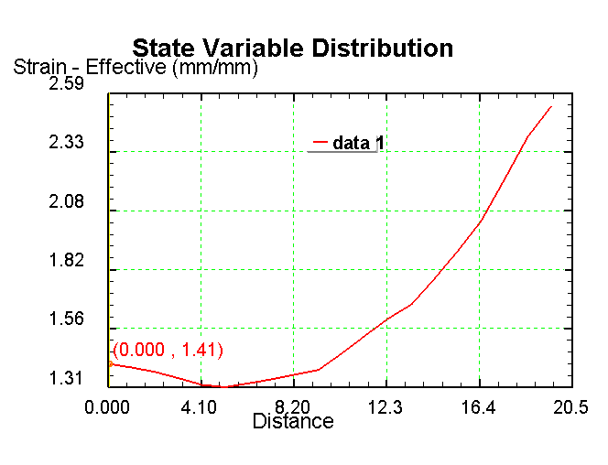
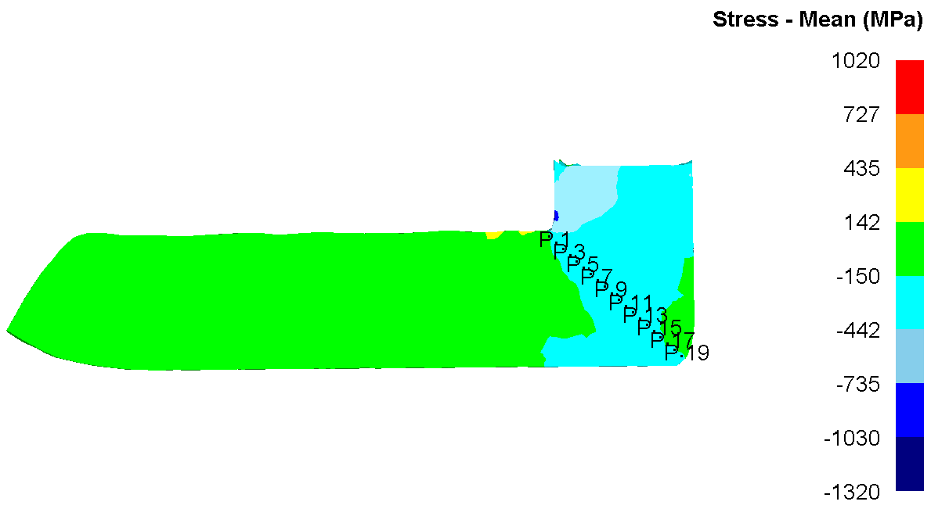
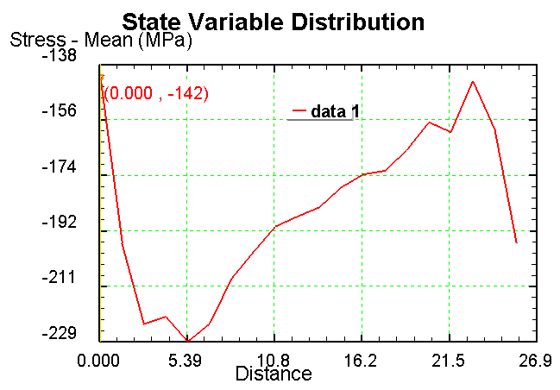
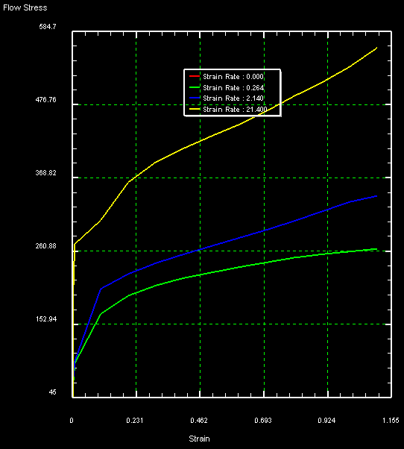
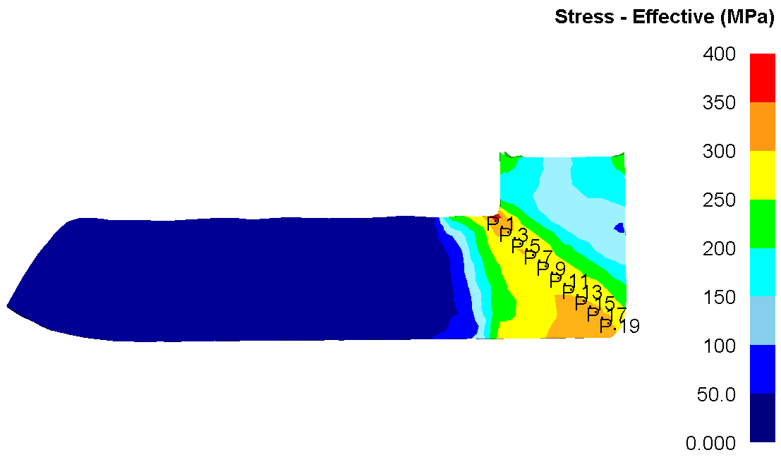
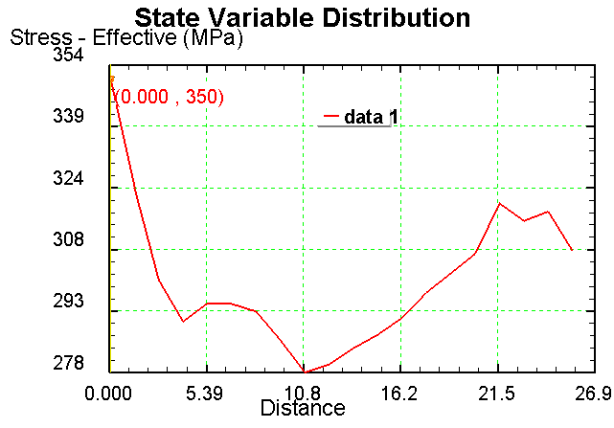
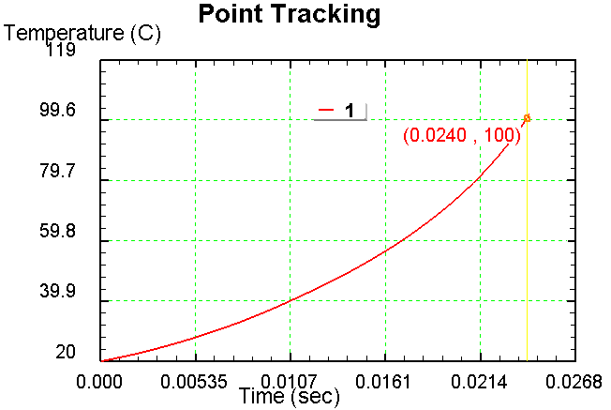
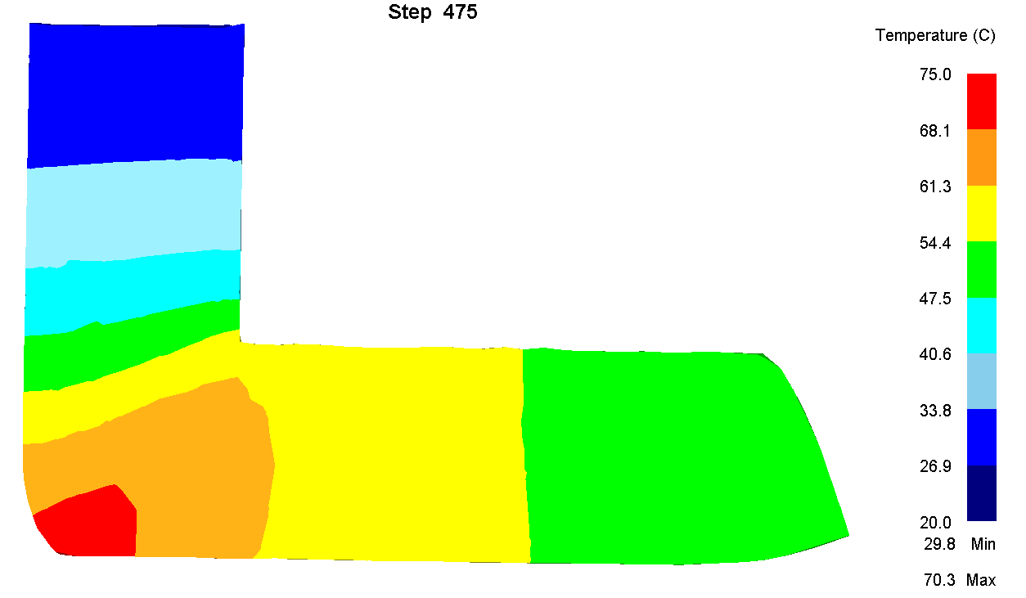
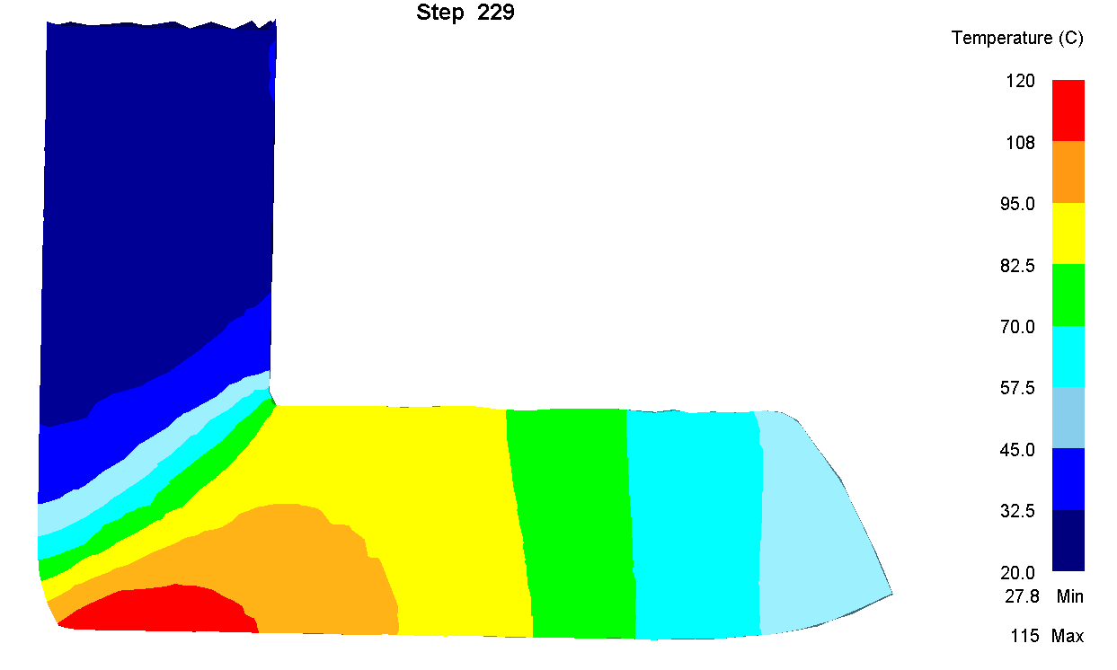
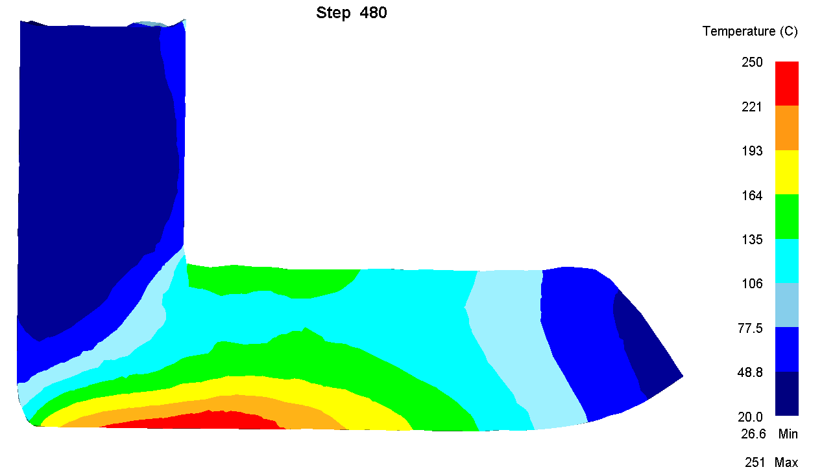
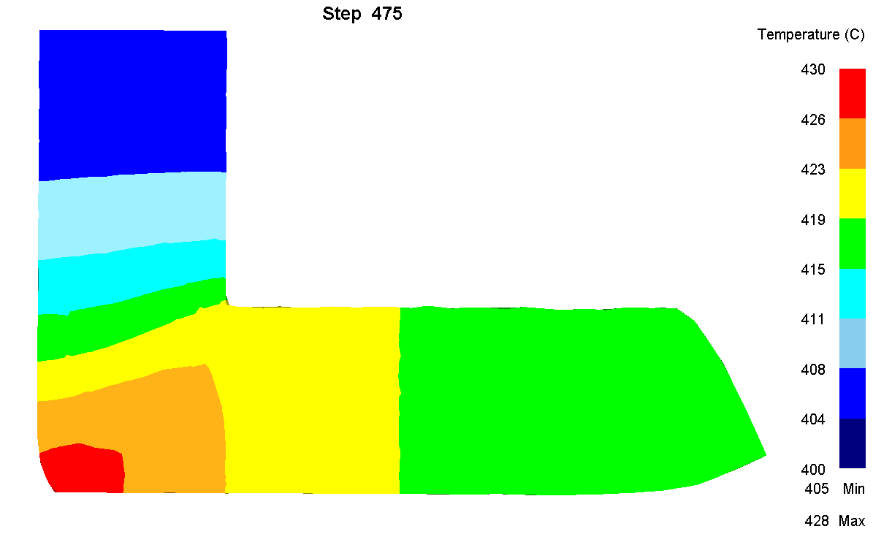
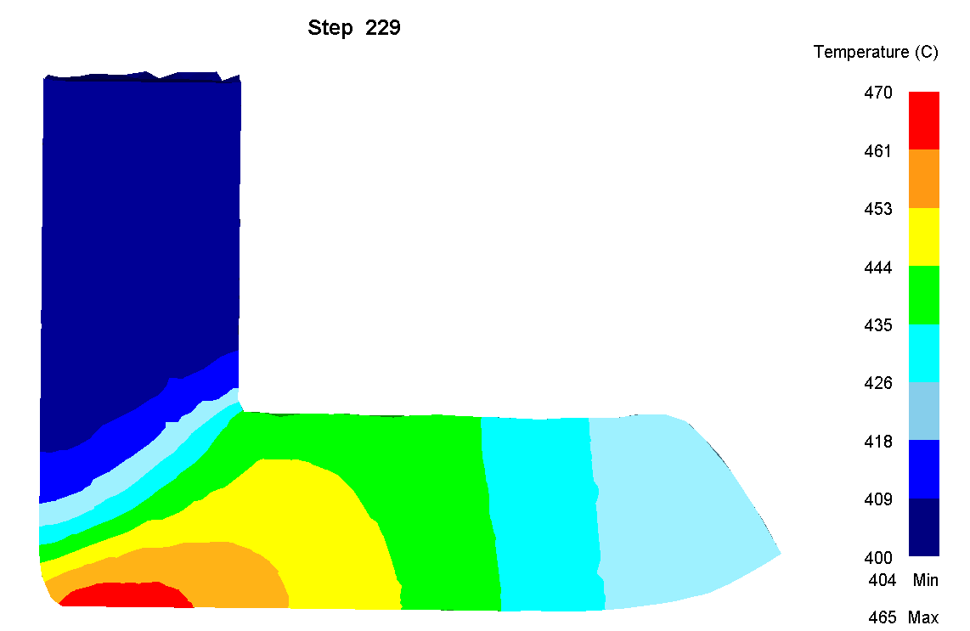
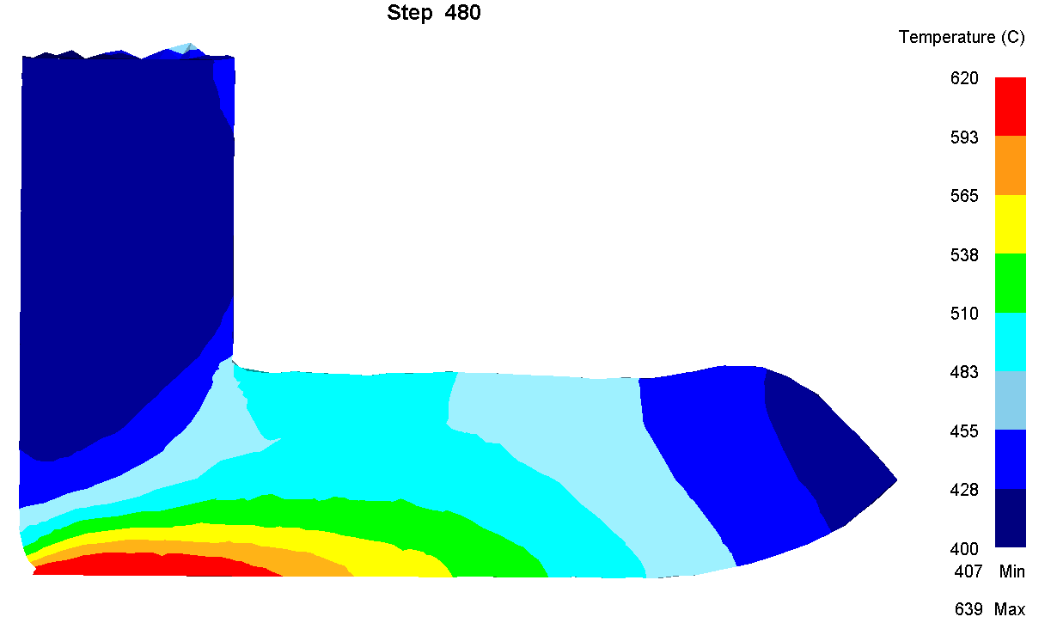
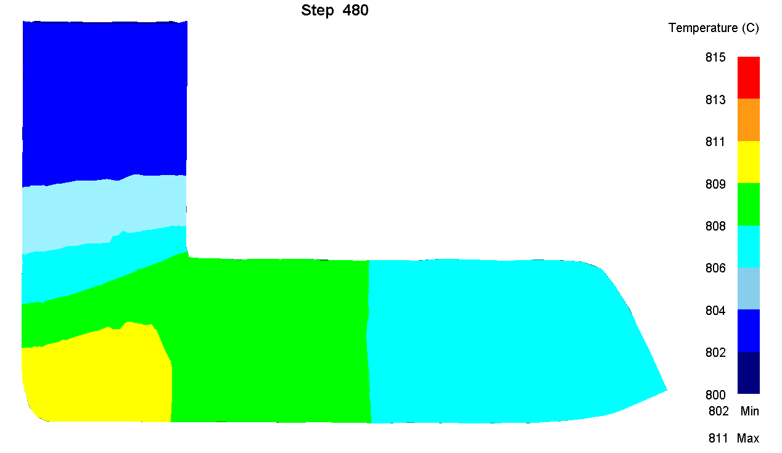
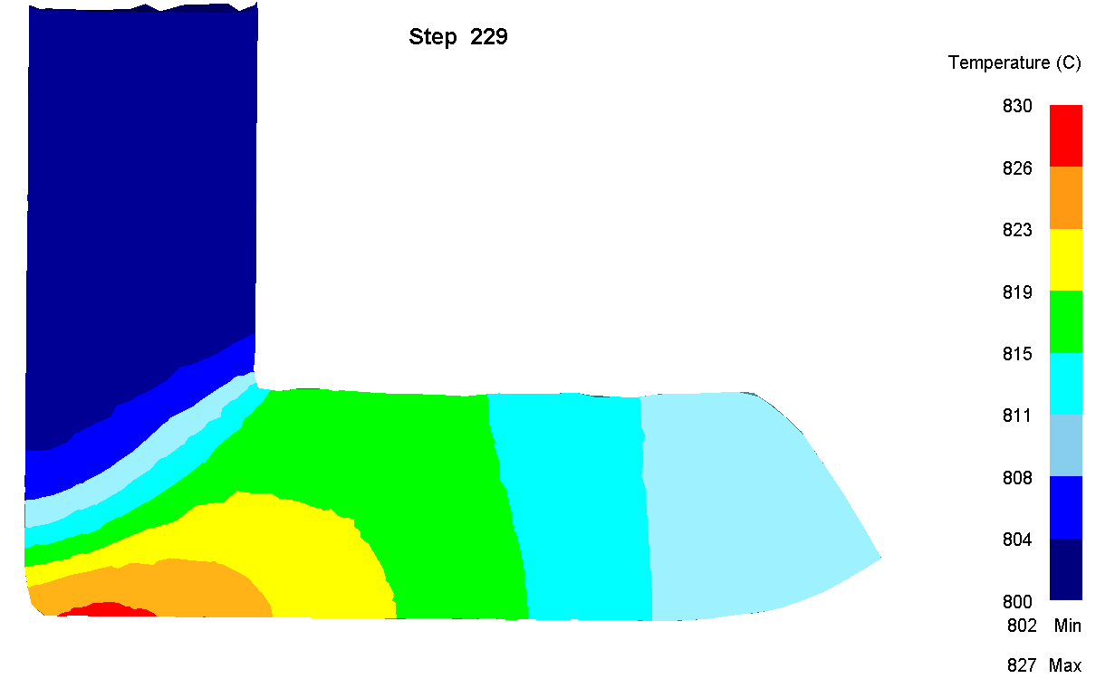
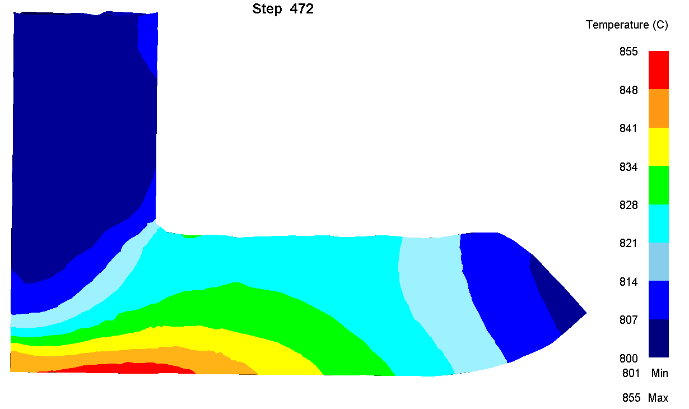
ХI Международная конференция
«ФАЗОВЫЕ ПРЕВРАЩЕНИЯ И ПРОЧНОСТЬ КРИСТАЛЛОВ»,
памяти академика Г.В. Курдюмова
ФППК-2020
ТЕПЛОВОЙ ЭФФЕКТ ДЕФОРМАЦИИ И ТРАНСФОРМАЦИЯ СТРУКТУРЫ
СПЛАВА Cu-0.6Cr В ПРИ РАВНОКАНАЛЬНОМ УГЛОВОМ ПРЕССОВАНИИ
Аксенов Д.А. ^{1,2}, Асфандияров Р.Н., Рааб Г.И.¹, Барышников М.П.³
¹Уфимский государственный авиационный технический университет, Уфа, Россия
²Институт физики молекул и кристаллов УФИЦ РАН, Уфа, Россия
³Магнитогорский государственный технический университет им. Г.И. Носова, Магнитогорск, Россия
Работа выполнена при финансовой поддержке Российского научного фонда №19-19-00432.
1. Введение
Целью данной работы является исследование напряженно-деформированного состояния и теплового эффекта в заготовке из низколегированной бронзы Cu-0,6Cr в условиях интенсивной пластической деформации методом равноканального углового прессования (РКУП). Для этого физическое моделирование осадки образцов проводилось на установке Gleeble 3500 при температурах 20, 400 и 800°C и скоростях деформирования 3, 30 и 300 мм/с. На основании полученных данных было проведено компьютерное моделирование процесса РКУП в программном комплексе Deform 3D. В результате получены поля распределения напряжений, деформации, температуры (деформационный нагрев) и энергетические характеристики процесса РКУП в зависимости от различных начальных температурных и скоростных условий.
2. Материал и методы
В работе использован промышленный токопроводящий сплав Cu-0.6Cr. Исходное состояние было получено в процессе высокотемпературной обработки при 1000°С в течение 1 часа и последующей закалки в воде. Образцы сплавов диаметром 10 мм и высотой 14 мм осаждали на комплексе физического моделирования Gleeble-3500 со скоростью деформации 3, 30 и 300 мм/с. Температура эксперимента составляла 20, 400 и 800°C. Далее, на основе данных, полученных при физическом моделировании, была подготовлена база данных для компьютерного моделирования методом конечных элементов в программном пакете Deform 3D. После подготовки было проведено моделирование и анализ результатов.
3. Подготовка базы данных для Deform-3D
4. Результаты
Температурные поля при различных температурно-скоростных режимах:
Рациональный технологический режим - начальная температура 400 градусов и скорость деформирования 30 мм/сек
Распределение накопленной деформаций (рациональный технологический режим):
Распределение накопленной деформации неоднородное. Максимальные значения наблюдаются в нижней периферийной области и составляют е ~ 2,5, что может положительно сказаться на прочностных и износостойких характеристиках готового изделия. Минимальные значения в центральной области порядка e ~ 1.5.
Распределение средних напряжений (Рациональный технологический режим):
Результаты моделирования показывают, что в очаге деформации в области сдвига преобладают сжимающие напряжения, достигающие значений порядка 230 МПа.
Распределение напряжений (Рациональный технологический режим) :
В целом напряжения в очаге деформации имеют однородное распределение (~ 300 МПа) с локальными максимумами в периферийных зонах пересечения каналов (более 350 МПа).
5. Выводы
Таким образом, в ходе компьютерного моделирования был проведен комплексный анализ напряженно-деформированного состояния заготовок при обработке методом РКУП, проведена энерго-силовая оценка процесса. Моделирование процесса, проводилось в зависимости от различных температурных и скоростных параметров обработки.
В условиях интенсивной пластической деформации методом РКУП возникает интенсивный деформационный разогрев. Наиболее существенное влияние на разогрев оказывает скорость деформации, так при начальной температуре 400 °C увеличением скорости деформирования с 3 до 30 мм/сек деформационный разогрев возрастает со 120 до 250 °С;
С увеличением исходной температуры степень разогрева уменьшается. Так при начальной температуре 20 °С и скорости деформирования 30 мм/сек разогрев составляет 100 °С, а при начальной температуре 800 °С разогрев составляет 30 °С;
С увеличением начальной температуры необходимая сила прессования снижается, например, с 208 кН при 20 °С и скорости деформирования 3 мм/сек до 46.3 кН при 800 °С. Увеличение скорости деформирования ведет к увеличению необходимой силы. Например, при 400 °С увеличение скорости деформирования с 3 до 30 мм/сек ведет к увеличению силы со 113 до 244 кН.
.
Кривые истинного напряжения-деформации, исходное состояние - 400 °C, 30 мм/сек
Thermal conductivity = 391 W/(m*K)
Heat Capacity = 5-7 J/(g*°C)
Emissivity = 0.35
Poisson’s ratio = 0.33
Young’s modulus = 1.15*10⁵ MPa
Верификация. Деформационный разогрев: 20 °C,
Физическое моделирование
Компьютерное моделирование
3 mm/s
30 mm/s
300 mm/s
20°C
400°C
800°C

